Slide 1
第七章 动态内存分配与数据结构
动态内存分配（dynamic memory allocation）
int arr[100];//静态数组，大小在程序运行过程中固定
vector<int> vec;//容器vector, 大小根据需要动态改变
vec.push_back(); //尾部添加元素
vec.pop_back();//尾部删除元素
vec.resize(); //改变容器大小
学习更多有关数据结构的基本知识，包括链表，栈，队，二叉树等的基本算法和应用。模板是标准C++实现代码复用的有力工具，本章继续使用。
Notes:
数组是我们常用的一种数据结构.但它有一个缺点,就是用的时候必须确定数组大小.如果我们要用数组来保存的数据不确定可咋整啊?把数组定得太大浪费空间,太小的话又装不下.这是一种情况.另外就是对象太大.我们使用的数据大部分时候都默认保存在栈(stack)里面,由系统去管理,会自动给分配内存,自动给删除掉.但是stack很小,就那么几M,如果你读取一个几十M的文本内容然后保存到一个字符串里,stack肯定会被撑爆了.
上面说的是两种最常见的两种情景.另外如果你想准确的控制内存的释放.比如内存比较紧缺,你用完一块内存后就想立马释放掉.如果系统自动去释放的话可能得等到变量生命周期结束时再释放.不会做得到立马释放

Slide 2

第七章 动态内存分配与数据结构
7.1自由存储区内存分配
7.2 链表与链表的基本操作
7.3 栈与队列的基本操作及其应用
7.4二叉树 （选读）
Notes:
1. 什么情况下需要动态内存；
2. 动态内存的开辟和回收 (new & delete)
3. 链表的数据结构和相关操作
4.队列的基本操作

Slide 3

7.1自由存储区内存分配
静态存储分配：
class someClass;
int i;//全局数据区
someClass c;
void fun(){
double x; //栈区(stack)
someClass a;
}
动态存储分配：
int size;
cin>>size;// 输入数组元素个数
double arr[size]; // error
double *arr=new double[size];
动态分配都在自由存储区(free store)/堆(heap)中进行。
7.1.1自由存储区内存
的分配与释放
7.1.2自由存储区对象
与构造函数
7.1.3 浅复制与深复制
Notes:
静态存储分配：
通常定义变量(或对象)，编译器在编译时都可以根据该变量(或对象)的类型知道所需内存空间的大小，从而系统在适当的时候为它们分配确定的存储空间。
动态存储分配：
有些操作对象只有在程序运行时才能确定，这样编译器在编译时就无法为他们预定存储空间，只能在程序运行时，系统根据运行时的要求进行内存分配，称为动态存储分配。

Slide 4
7.1.1自由存储区内存的分配与释放
动态分配与释放：
申请和释放自由存储区中分配的存贮空间，分别使用new和
delete的两个运算符来完成(size_t: unsigned int)
void *operator new (size_t); void *operator new[](size_t);
void *operator delete(void *); void *operator delete[](void *);
其使用的格式如下：
指针变量名=new 类型名(初始化式)； delete 指针名;
int *p=new int(); *p=20; delete p;
new运算符返回的是一个指向所分配内存第一个字节的地址/指针。指针指向无名（非临时）对象，指针不知道分配内存的大小。
Notes:
当程序运行到需要一个动态分配的变量或对象时，必须向系统申请取得自由存储区中的一块所需大小的存贮空间，用于存贮该变量或对象。当不再使用该变量或对象时，也就是它的生命结束时，要显式释放它所占用的存贮空间，这样系统就能进行再次分配，做到重复使用有限的资源。

Slide 5
7.1.1自由存储区内存的分配与释放
new表达式的操作：
从自由存储区创建的对象，可用括号中的值初始化该对象。
分配对象时，new表达式调用库操作符new()：
int *pi=new int(10); cout<<*pi; //输出 10
无名对象：动态创建的对象
void fun(){
int i; //栈区，编译器负责内存分配与回收，声明周期定义开始
//到其所在的块域结束
int *pi=new int(0); // 堆区分配内存， 生命周期new开始delete调用结束，程 //序员负责分配内存与回收内存
...
}
Notes:
一般定义变量和对象时要用标识符命名，称命名对象，而动态的称无名对象(请注意与栈区中的临时对象的区别，两者完全不同：生命期不同，操作方法不同，临时变量对程序员是透明的)。自由存储区是不会自动在分配时做初始化的（包括清零），所以必须用初始化式(initializer)来显式初始化。

Slide 6
7.1.1自由存储区内存的分配与释放
class X{};
X *p=new X();// 调用哪个函数
delete p;
演示：
１．用初始化式(initializer)来显式初始化
int *pi=new int(0);
２．当pi生命周期结束时，
必须释放pi所指向的目标：
delete pi;
注意这时释放了pi所指的目标的内存空间，也就是撤销了该目标，称动态内存释放（dynamic memory deallocation），但指针pi本身并没有撤销，即该指针变量所占内存空间并未释放。
自由存储区
Ｐi
０
delete pi;
pi=0;
pi指向了哪里？
思考：什么是“释放”，到底释放了什么？
Notes:
讨论一下悬挂指针(dangling pointer)的概念

Slide 7
7.1.1自由存储区内存的分配与释放
数组动态分配格式：
指针变量名=new 类型名[表达式];
delete[ ] 指向该数组的指针变量名;
int *pa=new int[10]; delete [] pa;
说明：
两式中的方括号必须配对使用。不必指出数组名(无名)
如果delete语句中少了方括号会怎样？delete pa;
只回收了第一个元素所占空间
delete [ ]的方括号中不需要填数组元素数，系统自知。
请注意[]中“表达式”不必是常量表达式，即它的值不必在编译时确定，可以在运行时确定，且值可以为0。
int arr[0]; // error
int *pa=new int[0]; //ok,but pa-> empty array
Notes:
因编译器认为该指针是指向数组第一个元素的指针，会产生回收不彻底的问题（只回收了第一个元素所占空间），加了方括号后就转化为指向数组的指针，回收整个数组。

Slide 8
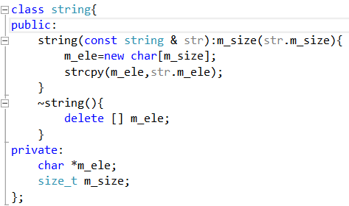
7.1.1自由存储区内存的分配与释放
【例7.1】动态数组的建立与撤销
string(const string &str):m_size(str.m_size),m_ele(str.m_ele){
}
动态分配数组与标准字符串类：
string s1("blabla");
{
string s2(s1);
}
Notes:
标准字符串类string就是采用动态建立数组的方式解决数组溢出的问题的，例7.1所做的动态内存分配与释放，在string类对象中都是自动完成的，在程序中不需要也不允许再显式地为string进行动态内存的分配与释放。

Slide 9
7.1.1自由存储区内存的分配与释放
动态分配数组的特点：
1. 变量n在编译时没有确定的值，而是在运行中输入，按运行时所需分配空间，这一点是动态分配的优点，可克服数组“大开小用”的弊端，在表、排序与查找中的算法，若用动态数组，通用性更佳。
2. 如果有char *pc=new char[10], *pc1，令pc1=pc，同样可用delete [ ] pc1 来释放该空间。
3. 没有初始化式（initializer），不可对数组初始化(error)
(可以初始化为默认值，课本错误)。
char *pc=new char[5]();// pc->数组元素具有默认值'/0'
int *pi=new int[5](); //pi->数组元素具有默认值0
int *pi=new int[5]; //pi->数组元素随机值
Notes:
指出课本错误之处

Slide 10

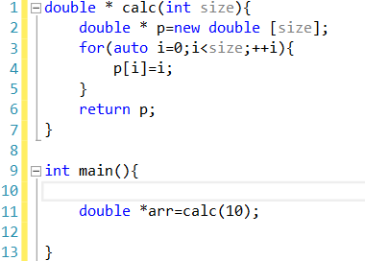
程序改错

Slide 11
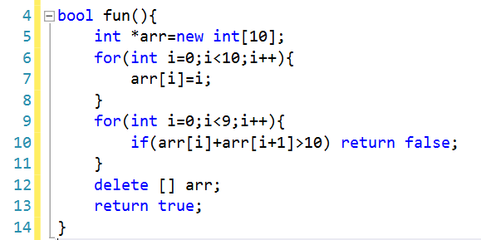
程序改错

Slide 12
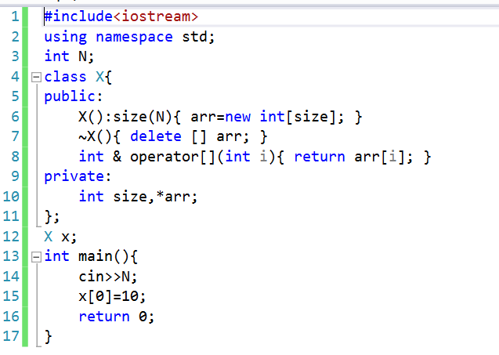
程序改错

Slide 13
7.1.1自由存储区内存的分配与释放（选读）
多维数组动态分配：
new 类型名[下标表达式1] [下标表达式2]……;
建立一个动态三维数组
float (*cp)[30][20] ; // （）不能省
//指向一个30行20列数组的指针
cp=new float [15] [30] [20];
//建立由15个30*20数组组成的数组；
float *cp[30][20]; //一个二维数组，数组元素为指向float的指针
注意cp等效于三维数组名，但没有指出其边界，即最高维的元素数量。
Notes:
注意cp等效于三维数组名，但没有指出其边界，即最高维的元素数量，就像指向字符的指针即等效一个字符串,不要把指向字符的指针，说成指向字符串的指针。这与数组的嵌套定义相一致。

Slide 14
7.1.1自由存储区内存的分配与释放（选读）
比较：
float(*cp) [30] [20]; //三级指针
float (*bp) [20]; //二级指针
cp=new float [1] [30] [20];
bp=new float [30] [20];
两个数组都是由600个浮点数组成，前者是只有一个元素的三维数组，每个元素为30行20列的二维数组，而另一个是有30个元素的二维数组，每个元素为20个元素的一维数组。
删除这两个动态数组可用下式：
delete [] cp; //删除（释放）三维数组
delete [] bp; //删除（释放）二维数组

Slide 15
1.利用指向数组的指针方式创建动态数组
float (*bp) [20];
bp=new float [30] [20];
delete [] bp;
2. 利用指针数组的方式创建动态数组
float *fp[30];
for(int i=0;i<30;i++)//二维数组的创建
fp[i]=new float[20];
for(int i=0;i<30;i++)//二维数组的删除
delete [] fp[i];
需要给定第一维或第二维且必须是常量
第一种和第二种方式必要条件？
3. 完全用指针的方式来创建动态数组
【例7.2】 动态创建和删除一个m*n个元素的数组
Notes:
灵活运用指针开辟满足需要的动态数组，可根据习惯选择三种创建方式之一。 前两种都需要指定某一维数组的大小，而后面的方法则为更一般的数组创建，不需要指定数组每一维的大小

Slide 16
7.1.1自由存储区的分配与释放
动态内存分配技术使用的要点：
1. 动态分配失败。返回一个空指针（NULL）或抛出异常。堆资源不足。
指针删除与自由存储区空间释放。删除一个指针p（delete p;）实际意思是删除了p所指的目标（变量或对象等），释放了它所占的自由存储区空间，而不是删除ｐ本身，释放自由存储区空间后，ｐ成了空悬指针/野指针。空悬指针是程序错误的一个根源）。建议这时将ｐ置空。
int *p=new int(10); delete p; p=0;
3. new()和delete()是可以重载的，它们都是类的静态成员函数。程序员无需显式声明它为静态的，系统自动定义为静态的。
Notes:
本教材不讨论new()和delete()的重载。未重载时，调用全局库操作符new()。

Slide 17

7.1.1自由存储区内存的分配与释放
4．内存泄漏（memory leak）和重复释放。
int *p=new int(0), *q, i;
p=&i; //代码有问题吗？
q=p; //q与q指向同一内存空间
delete q; //回收q所指内存空间
delete p; //回收p所指内存空间,已回收
内存泄漏, p原来所指向的内存空间永远不能释放
5．堆中对象的生命期。
int *fun(){
int i=10; int *p=new int[10]; return p;
}
int main(){
int *q=fun();
delete [] q; return 0; }
自由存储区对象的生命期并不依赖于建立它的作用域（从new语句调用开始，到相应块域结束），必须显式地用delete语句析构该类对象。
从new操作开始到delete操作结束
Notes:
new与delete 是配对使用的， delete只能释放自由存储区空间。如果new返回的指针值丢失，则所分配的自由存储区空间无法回收，称内存泄漏，同一空间重复释放也是危险的，因为该空间可能已另分配，所以必须妥善保存new返回的指针，以保证不发生内存泄漏，也必须保证不会重复释放自由存储区内存空间。
无名对象的生命期并不依赖于建立它的作用域，比如在函数中建立的动态对象在函数返回后仍可使用。但必须记住释放该对象所占自由存储区空间，并只能释放一次，在函数内建立，而在函数外释放是一件很容易失控的事，往往会出错。

Slide 18
7.1.2自由存储区对象与构造函数
类对象初始化：
new后面类（class）类型可以有参数。这些参数即构造函数的参数。但对创建数组，则无参数，只能调用默认的构造函数。
class X{ public: X(int ){}; };
X *x=new X(10);
X*px=new X[10]; //error, no default constructor
class X{ public: X(int ){}; X(){}; };
X*px=new X[10]; //ok
Notes:
动态创建对象数组需要注意的地方：
由自由存储区创建对象数组，只能调用默认的构造函数，不能调用其他任何构造函数。如果没有默认的构造函数，则不能创建对象数组

Slide 19
7.1.3 浅复制与深复制(shallow/deep copy)
浅复制：默认复制构造函数，按成员的值复制。
class X{int *P, a; public:
X():a(10){
P=new int[a];
}};
...
X obj1;// default constructor;
X obj2(obj1);//default copy ctr;
...
P
自由存储区对象
P
自由存储区对象
a
a
obj1
obj1
复制前
P
复制后
图7.1 浅复制
a
obj2
Notes:
如果类中有一个数据成员为指针，该类的一个对象obj1中的这个指针p，指向了动态分配的一个自由存储区对象，（参见图7.1复制前），如果用obj1按成员复制了一个对象obj2，这时obj2.p也指向同一个自由存储区对象。

Slide 20
7.1.3 浅复制与深复制
...
X obj1;// default constructor;
X obj2(obj1);//default copy ctr;
...
浅复制原因解析
class X{
int *P, a;
public:
X():a(10){ P=new int[a];} //default constructor
~X(){ delete [] P; } //destructor
X(const & rhs):P(rhs.P),a(rhs.a){
// 编译器提供的默认拷贝构造函数，按值拷贝
// rhs对象的指针变量的值赋给当前对象的指针
}
};
思考：浅复制的潜在危险？
Notes:
系统默认的拷贝构造函数原则是按值拷贝，而非按位拷贝

Slide 21
7.1.3 浅复制与深复制复制
想一想：该问题在哪个类成员操作里面存在？
同一资源多次释放的问题。
void fun(){ X obj1; X obj2(obj1);
X *px1=new X(obj2);
delete px1;//回收/释放px1所指向的资源
}// 编译器自动回收obj1&obj2的内存资源
//obj1&obj2中指针所指向的资源已释放
自由存储区对象
P
obj1
自由存储区对象
P
深复制：重新定义复制的构造函数，给每个对象独立分配一个自由存储区对象。
obj2
图7.2 深复制
Notes:
当浅复制析构时，如用默认的析构函数，则动态分配的自由存储区对象不能回收。如果在析构函数中有“delete p;”语句，则如果先析构函数obj1时，自由存储区对象已经释放，以后再析构obj2时出现了

Slide 22
7.1.3 浅复制与深复制
【例7.4】定义复制构造函数 （copy structor）和复制赋值操作符（copy Assignment Operator）实现深复制。
学生类定义：
class student{
char *pName; //为了演示深复制，不用string类
public:
student(); //默认构造函数
student(char *pname); //带参数构造函数
student(const student &s); //复制构造函数
~student(); //析构函数
student & operator=(const student &s); }; //复制赋值操作符
检验主函数和运行结果

Slide 23
7.1.3 浅复制与深复制
提示：
回顾一下自定义拷贝构造函数和赋值函数的必要性。
再次建议：重载编译器提供的默认类成员函数
重新定义默认成员函数原则：
需要析构函数，重载复制构造函数和赋值运算符，反之亦然。
Notes:
文件指针， 如果调用前拷贝构造函数，两个对象的文件指针将指向同一个文件， 这个做法很危险
如果类对象需要动态分配资源应该由构造函数完成，而释放资源由析构函数完成，这时类也需要一个自定义的复制构造函数，实现对象的深复制。由此可见，构造函数并非仅做初始化工作。

Slide 24
7.1.3 默认函数重写原则
1. 需要析构函数的类也需要复制和赋值操作。
class Ptr{
string * m_str;
public:
Ptr(const string &s =string()):m_str(new string(s)){}
~ Ptr(){
delete s_str;
}
}
2. 需要复制操作的类也需要赋值操作，反之亦然。

Slide 25
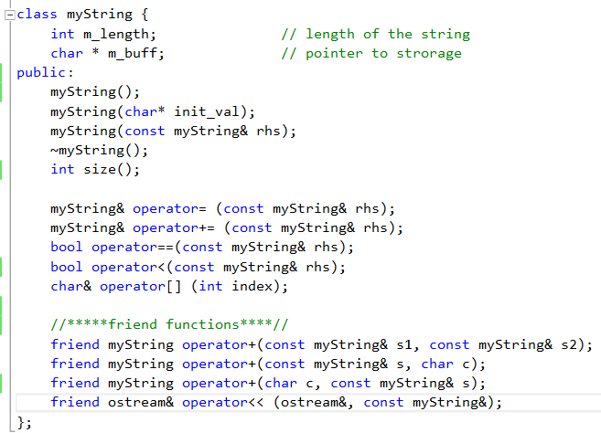
作业 实验十六第一题

Slide 26
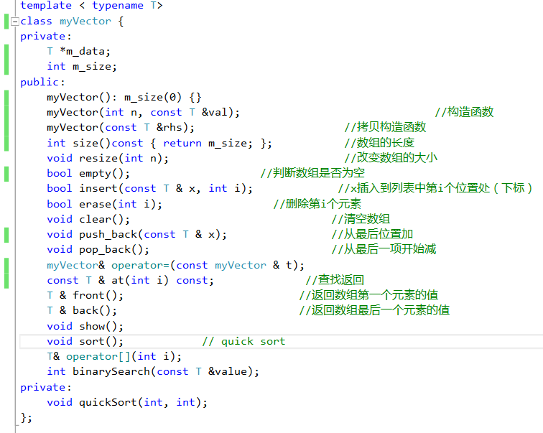
实验十六第二题（考虑效率打印上交）

Slide 27

7.2 链表与链表的基本操作
线性表是最简单，最常用的一种数据结构。线性表的逻辑结构是n个数据元素的有限序列（a1,a2,…,an）。而线性表的物理结构包括：顺序表，链表 。
7.2.1 单链表基本算法
7.2.2单链表类型模板
7.2.3 双向链表(选读)
Notes:
重点掌握单链表数据结构的定义、类成员的定义及其相关操作!

Slide 28
7.2.1 单链表基本算法
单链表（Singly Linked list）：
每个数据元素占用一个节点（Node）。一个节点包含两个域，一个域存放数据元素info，其数据类型由应用问题决定；另一个存放指向该链表中下一个节点的指针link。
node1
node2
node3
……
noden
head
节点数据结构
节点结构定义如下：
typedef int DT; //数据为整型
typedef Student DT; //数据为student
struct Node{
DT data;
Node * link;//指向本身类型的指针
};
data link
Notes:
在C/C++中允许结构（或对象）成员是结构自身的指针类型，通过指针引用自身这种类型的结构。但结构成员决不能是结构自身类型，即结构不能自己定义自己，这会导致一个无穷递归的定义ben。

Slide 29
单链表
节点模板类定义如下：
template<typename T>
struct Node{
node():link(nullptr){ }// 数据域不必指定值, link=0
node(const T & data):info(data),link(nullptr){ }
T info;
Node* link;//指向本身类型的指针,不完全类型
};
如果定义一个数据类型 为int的节点, 则Note<int> item;
类数据成员可以是类本身的对象吗？

Slide 30
7.2.1 单链表基本算法
info₀
info₁
info₂
……
info_{n-1} ^
head
图7.3 单链表结构
head指针：单链表的第一个结点的地址保存在链表的表头指针中（ 提示：head在使用中千万不可丢失，否则链表整个丢失，内存也发生泄漏）。
单链表的插入与删除：
和线性表比较，链表的插入和删除操作需要移动数据吗？
NO， 只要改变链中结点指针的值，无需移动表中的元素
插入：我们希望在单链表中包含数据infoi的结点之前插入一个新元素，则infoi可在第一个结点，或在中间结点，如未找到，则把新结点插在链尾结点之后。
插入算法有几种情况？三种
Notes:
只要改变链中结点指针的值，无需移动表中的元素，就能实现插入和删除操作。插入算法有三种情况，我们希望在单链表中包含数据infoi的结点之前插入一个新元素，则infoi可在第一个结点，或在中间结点，如未找到，则把新结点插在链尾结点之后。

Slide 31
7.2.1 单链表基本算法
插在链首：
首先新结点的link指针指向info₀所在结点，然后，head指向新结点。即：
newnode→link=head；//注意：链表操作次序非常重要
head=newnode；
两个语句的顺序能更改吗？
head=newnode;
newnode->link=head;
newnode
info_{x}
head
info₀
info₁
·············
head
Notes:
链表操作次序非常重要, 要考虑清楚，否则会出现灾难性的后果

Slide 32
7.2.1 单链表基本算法
插在中间：
首先用工作指针p找到指定结点（infor_{i}），而让指针q指向其前面的结点(infor_{i-1})，令info_{i-1}所在结点的link指针指向新结点，而后让新结点的link指向info_{i}所在结点。即：
while(q->link->info!=info) q=q->link;
p=q->link; //找到节点p
newnode→link=p；
//或newnode→link=q→link；可用于插入某结点之后
q→link=newnode；
操作顺序可以改变吗？
newnode→link=p；
q→link=newnode;
操作顺序可以改变吗？
newnode→link=q→link；
q→link=newnode;
YES
NO
newnode
info_{x}
p
ｑ
info_{i-1}
info_{i}

Slide 33
7.2.1 单链表基本算法
插在队尾：
只要工作指针p找到队尾，即可链在其后：
p→link=newnode；
newnode->link=nullptr;
newnode
info_{x}
^
p
············
info_{n-1} ^

Slide 34
7.2.1 单链表基本算法
带表头结构的链表：
研究以上算法，插在链表第一个结点之前与其他结点之前的算法有所不同。要使算法中没有特殊者，可以给每一个链表加上一个表头结点，而不是用head指向第一个元素如下图所示。
head
info₀
info₁
…
Info_{n-1}
^
空表如下：
这种结构有没有缺点？
head
^
下面分别介绍带表头结构的链表的生成链表算法、链表查找算法、插入一个结点的算法和删除一个结点的算法。
Notes:
浪费一个头节点的空间

Slide 35
7.2.1 单链表基本算法
1. 向后生成链表算法：
Node *createdown(){
DT data;
Node *head,*tail,*p;
head=new Node; //建立链表头结点
tail=head;
while(cin>>data){ //回车结束
p=new Node;
//每输入一个数申请一个结点
p->info=data; //添入数据
tail->link= p; //新结点接到链尾
tail=p; } //尾指针到链尾
tail->link=0;
//链尾加空指针，表示链结束
return head; //返回头指针
}
tail
p
tail
head
info₀
p
info₁
^
tail
Notes:
回想一下堆内存的相关知识

Slide 36
7.2.1 单链表基本算法
2. 向前生成链表算法：
2. 向前生成链表算法：
Node *createup(){
Node *head,*p;
DT data;
head=new Node; //建立头结点
head->link=NULL;
while(cin>>data){
//建立的总是第一个结点
p=new Node;
p->info=data;
p->link= head->link ;
//新结点放在原链表前方
head->link=p;
//头结点放新结点之前
}
return head;}
P
head
^
info₀
^
info₁
P

Slide 37
7.2.1 单链表基本算法
设计有问题吗？多个节点值为data
3.链表查找算法(按关键字)查找：
Node *traversal(Node *head,DT data){
Node *p=head->link;
while(p!=0&&p->info!=data) p=p->link;
return p; //p为0则未找到
}
返回值为指针p，指向链表中找到的结点。
4. 在单链表的p节点后插入：
注意只有一种情况。
void insert(Node *p,DT x){
Node *q=new Node;
q->info=x;
q->link=p->link;
p->link=q;
}

Slide 38
7.2.1 单链表基本算法
5. 删除单链表节点*p后面节点：
void del (Node *p){
Node *q;
q=p->link;
p->link=q->link;
delete q;
//如果要把该节点移入另一个链中，则可将q返回。
}
可以交换吗？

Slide 39
7.2.2 单链表类型模板
【例7.5_h】单链表类模板。
定义结点类：
template<typename T>class List;
template<typename T>class Node{
T info; //数据域
Node<T> *link;
//指针域，注意结点类格式，尖括号中是参数名表，类模板实例化为类
public:
Node(); //生成头结点的构造函数
Node(const T & data); //生成一般结点的构造函数
void InsertAfter(Node<T>* p); //在当前结点后插入一个结点
Node<T>* RemoveAfter(); //删除当前结点的后继结点并返回
friend class List<T>;
//声明List为友元类，List可直接访问Node的私有函数
};
Notes:
几点注意：
1. 模板类List 必须在模板类Node前面声明
2. Node<T> *link; --> Node *link;
3. 声明为List的友元，既方便又安全

Slide 40
7.2.2 单链表类型模板
定义链表类:
template<typename T>class List{
Node<T> *head,*tail; //链表头指针和尾指针
public:
List(); //构造函数，生成头结点(空链表)
~List(); //析构函数
void MakeEmpty(); //清空链表，只余表头结点
Node<T>* Find(T data); //不是所有符合条件的结点
//搜索数据域与data相同的结点，返回第一个结点的地址
int Length(); //计算单链表长度
void PrintList(); //打印链表的数据域
void InsertFront(Node<T>* p); //可用来向前生成链表
void InsertRear(Node<T>* p); //可用来向后生成链表
void InsertOrder(Node<T> *p); //按升序生成链表
Node<T>*CreatNode(T data); //创建结点(孤立结点,可不要)
Node<T>*DeleteNode(Node<T>* p); }; //删除指定结点
Notes:
指出课本上不严谨的地方

Slide 41
7.2.2 单链表类型模板
【例7.5】(略)由键盘输入16个整数，以这些整数作为结点数据，生成两个链表，一个向前生成，一个向后生成，输出两个表。然后给出一个整数在一个链表中查找，找到后删除它，再输出该表。清空该表，再按升序生成链表并输出。
在本例中程序只需调用类模板中的成员函数就可以完成所有链表操作。
【例7.6】以学生类作为链表的数据类，完成学生档案的管理。

Slide 42
讨论复制构造函数和赋值运算符：
定义复制构造函数与类的实际意义和使用方式有关，但在语法上还要考虑深复制和浅复制的问题，否则依然会出现内存泄漏问题。
通常对Node类复制的结果应是一个孤立结点：
template <typename T> Node<T>::Node(const Node & node){
info=node.data;
link=0;// 不能写成 link=node.link;
}
该函数与Node的有参构造函数功能基本相同。考虑到函数的参数和返回值仅使用指向Node的指针，定义复制构造函数已经没有实际意义（但程序安全角度要定义，如果不显式定义，会有安全漏洞，课本说法不妥）
Node *item1=new Node();
...
Node item2(*item1);
// 调用默认的copy构造函数，link域指向同一内存空间
delete item1->link;// 释放item1->link 所指向的内存空间
item2=*item2.link; // error, 所指向内存空间已释放
template<typename T>class Node{
T info; Node<T> *link;
private:
Node(const Node & node);//声明私有成员，类外可不必定义
};
void fun(){ Node item1;
Node item2(item1); // compiling error,人为设置的error
//从而避免了安全隐患，否则就要显式定义。
//赋值运算符有着同样的问题，要谨慎使用
}
public:
Node(const Node & node) = delete; //C++11
Notes:
在本例中没有给出Node类的复制构造函数，并非可以使用默认的复制构造函数，而是避开了所有使用它的情况，本例中函数的参数和返回值仅使用指向Node的指针，类定义中也没有用复制方式初始化。
单链表的复制构造函数和复制运算符是一个复杂的算法，与前文所编的复制构造函数和复制运算符构造相去甚远了。

Slide 43

7.3 栈与队列的基本操作及其应用
栈和队都是特殊的线性表，限制存取位置的线性结构，可以由顺序表实现，也可以由链表实现。
7. 3. 1 栈
7. 3. 2 栈的应用（选读）
7. 3. 3 队 列

Slide 44
7.3.1 栈
栈的基本概念：
栈定义为只允许一端进行插入和删除的线性表。允许进行插入和删除的一端叫做栈顶(top)，而另一端叫栈底(bottom)。
先进后出/后进先出（FILO/LIFO：Last In First Out）的线性表。
栈可以用顺序表实现，称顺序栈；也可以用链表实现，称链栈。

Slide 45
7.3.1 栈
栈的基本操作：
参见下图，设给定栈s=(a₀，a₁，……，a_{n-1})，称a₀为栈底， a_{n-1}为栈顶。进栈时最先进栈的a₀在最下面， a_{n-1}在最上面。而出栈时顺序相反，最后进栈的a_{n-1}最先出栈，而最先进栈的a₀最后出栈。
想一想：如何根据top和bottom指针判断栈是否为空？
图示为顺序栈。其中栈底bottom是指向栈数据区的下一单元，这样判断是否为空栈会更方便，只需top与bottom相同就是空栈。通常只有栈顶与操作有关。
出栈
进栈
top
a_{n-1}
top
a_{n-2}
……
top
a₁
top
a₀
top
bottom

Slide 46
7.3.1 栈
【例7.8】顺序栈的类模板：
template<typename T>class Stack{
int top; //栈顶指针（下标）
T *elements; //动态建立的元素
int maxSize; //栈最大容纳的元素个数
public:
Stack(int=20); //构造函数，开辟内存空间，默认20元素
~Stack(){delete[ ] elements; }
void Push(const T &data); //压栈
T Pop(); //弹出，top--
T GetElem(int i); //取数据，top不变
void MakeEmpty(){top= -1;} //清空栈，实际空间没有释放
bool IsEmpty() const{return top== -1;} //判栈空
bool IsFull() const{return top==maxSize-1;} //判栈满
void PrintStack(); }; //输出栈内所有数据

Slide 47
7.3.1 栈(略)
void main(){
int i,a[10]={0,1,2,3,4,5,6,7,8,9},b[10];
Stack<int> istack(10);
for(i=0;i<10;i++) istack.Push(a[i]);
if(istack.IsFull()) cout<<"栈满"<<endl;
istack.PrintStack();
for(i=0;i<10;i++) b[i]=istack.Pop();
if(istack.IsEmpty()) cout<<"栈空"<<endl;
for(i=0;i<10;i++) cout<<b[i]<<'\t'; //注意先进后出
cout<<endl;
istack.Pop(); //下溢出
}

Slide 48
7.3.1 栈(略)
top
……
……
^
链栈
【例7.9_h】
链栈的结点类模板：
template<typename T>class Node{ //链栈结点类模板
T info;
Node<T> *link;
public:
Node(const T &data = T(),Node<T> *next=0){
info=data;
link=next;
}
friend class Stack<T>;
};
//data=0 ?

Slide 49
7.3.1 栈(略)
链栈类模板(无头结点链表)：
template<typename T>class Stack{ //链栈类模板
Node<T> *top; //栈顶指针
public:
Stack():top(null_ptr){}
~Stack(); //析构函数
void push(const T &data); //压栈
T pop(); //弹出
const T &top() const; //取栈顶元素
void empty(); //清空栈
bool isEmpty(){return top==0;}
};
Notes:
顺序栈和链栈逻辑功能是一样，尽管这里两个栈模板的成员函数功能选择稍有出入，因为顺序栈可以随机访问其中的元素，而链栈只能顺序访问，但逻辑上完全可以做到一样（物理结构不同）。顺序栈必须先开一定大小内存空间，执行起来简单，速度快，可能溢出。链栈内存空间随用随开，不会溢出，但执行复杂（不断地动态分配），速度慢。

Slide 50
7.3.2 栈的应用（选读）
栈的使用(表达式运算) ：
栈可用于表达式的计算。现考虑最简单的+、-、*、/四个运算符和结束符＝组成的算术表达式，只有两个优先级，先*/，后+-。
为实现运算符的优先级，采用两个栈：一个数栈，一个运算符栈。数栈暂存操作数，运算符栈暂存运算符。

Slide 51
N
O
N
O
N
O
N
O
N
O
e
e
d
c
d
／
／
t₂
t₂
b*c->t₁
t₁
t₁
t₁
b
＊
t₁
＊
－
－
d/e->t₂
t₃
－
t₃
－
t₁-t₂->t₃
a+t₃->t₄
a
a
a
a
＋
a
＋
＋
＋
a
＋
a
＋
＋
＋
(a) (b) (c) (d) (e)
N：数栈 O：运算符
设有：a + b * c - d / e =
参见上图。从左向右扫描算术表达式，遇到操作数，压入数栈；遇到运算符，则与运算符栈栈顶的运算符比较优先级，若新的运算符优先级高，或运算符栈空，则压栈。否则将栈顶运算符出栈，与数字栈出栈的两个(或1个，取决于出栈的运算符的目数)数据进行运算，结果压入数栈，再将新运算符压栈。继续扫描，直到遇到＝号，扫描结束。栈中数据继续按前面规则出栈。
计算过程有问题吗？

Slide 52
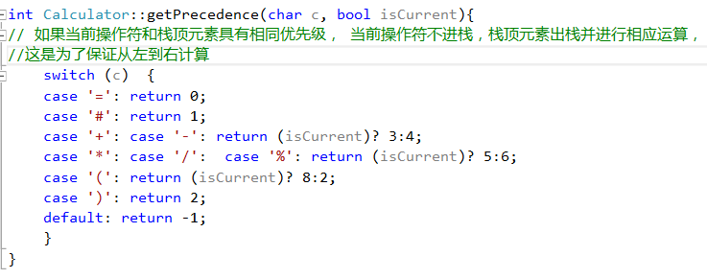
作业
利用基于链表的栈结构，设计一个简单的数学表达式计算器，要求能够实现+、-、*、/、^、%、sin()、cos()和（）的计算。
要求：表达式从键盘输入以#开始以=结束，按回车后结束并输出结果
测试数据:
#1+cos(2*2*sin(5%3)-4.5)/2^2=
提示： 1： 给每个操作符赋予一个运算级别
2：对于同一级别的运算符，栈外优先级低于栈内（算数运算符的左结合性）。
3. 如果当前操作符是‘）’， 栈顶元素是‘（’，则直接出栈

Slide 53
第七章 动态内存分配与数据结构
完
谢谢！

Slide 54
7.1.1自由存储区内存的分配与释放【例7.1】
【例7.1】动态数组的建立与撤销
#include <iostream>
#include <cstring>
using namespace std；
int main(){
int n;
char *pc;
cout<<"请输入动态数组的元素个数"<<endl;
cin>>n; //在运行时确定，可输入25
pc=new char[n];
strcpy(pc,“自由存储区内存的动态分配");
cout<<pc<<endl;
delete []pc;//释放pc所指向的n个字符的内存空间
pc=0; //避免空悬(dangling )/野(wild)指针的产生
return 0; }

Slide 55
7.1.1自由存储区内存的分配与释放【例7.2】
【例7.2】 动态创建和删除一个m*n个元素的数组。采用指针数组方式来完成二维数组的动态创建。
int m=4; //行数
int n=6; //列数
二维数组的动态创建：
int main(){
double **data; int i,j;
data = new double*[m]; //设置行
for(j=0;j<m;j++){
data[j] = new double[n]; //设置列
}

Slide 56
7.1.1自由存储区内存的分配与释放【例7.2】
for (i=0;i<m;i++)
for (j=0;j<n;j++) data[i][j]=i*n+j;
//初始化数组元素
display(data);
de_allocate(data);
return 0;
}
二维数组的撤销与内存释放：
void de_allocate(double **data){
for (int i=0;i<m;i++) delete[] data[i];
//注意撤销次序，先列后行，与设置相反
delete[] data;
}

Slide 57
例7.4 实现深复制
默认构造函数：
student::student():pName(0){
cout<<"Constructor";
//pName=NULL;
cout<<"默认“<<endl;
}
带参数构造函数：
student::student(char *pname){
cout<<"Constructor";
if(pName=new char[strlen(pname)+1])
strcpy(pName,pname);
cout<<pName<<endl;
}

Slide 58
例7.4 实现深复制
析构函数：
student::~student(){
cout<<"Destructor"<<pName<<endl;
if(pName)
delete[] pName;} //释放字符串
复制构造函数：
student::student(const student &s){
cout<<"Copy Constructor";
if(s.pName){
if(pName=new char[strlen(s.pName)+1])
strcpy(pName,s.pName); }
else pName=0;
cout<<pName<<endl;
}

Slide 59
例7.4 实现深复制
student & student::operator=(const student &s){
if(this==&s) return *this;
cout<<"Copy Assign operator";
delete[] pName;//如原来已分配，应先撤销，再重分配
if(s.pName){
if(pName=new char[strlen(s.pName)+1])
strcpy(pName,s.pName);}
else pName=NULL;
cout<<pName<<endl;
return *this;}
是否一定要先释放，再分配
int main(void){
student s1("范英明"),s2("沈俊"),s3;
student s4=s1;
s3=s2;return 0;}

Slide 60
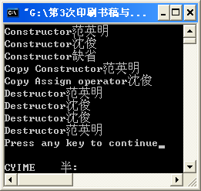
例7.4 实现深复制

Slide 61
例7.5_h 单链表类型模板
template <typename T> Node<T>::Node():link(0){ }
template <typename T> Node<T>::Node(const T & data):
info(data),link(0){ }
template<typename T>
void Node<T>::InsertAfter(Node<T>* p){
p->link=link;
link=p; }
template<typename T>Node<T>* Node<T>::RemoveAfter(){
Node<T>* tempP=link;
link=tempP->link;
return tempP; }

Slide 62
例7.5_h 单链表类型模板
链表类成员函数：
template<typename T>List<T>::List(){
head=new Node<T>(); tail=head;
}
template<typename T>List<T>::~List(){
MakeEmpty(); delete head;
}
template<typename T>void List<T>::MakeEmpty(){//清空链表
Node<T> *tempP;
while(head->link!=0){
tempP=head->link; head->link=tempP->link;
//把头结点后的第一个结点从链中脱离
delete tempP; } //删除(释放)脱离下来的结点
tail=head; } //表头指针与表尾指针均指向表头结点，表示空链

Slide 63
例7.5_h 单链表类型模板
链表类成员函数：
template<typename T> Node<T>* List<T>::Find(T data){
Node<T> *tempP=head->link;
while(tempP!=0&&tempP->info!=data)
tempP=tempP->link;
return tempP; //搜索成功返回第一个结点地址，不成功返回0
}
template<typename T>int List<T>::Length(){ //链表长度
Node<T>* tempP=head->link; int count=0;
while(tempP!=0){
tempP=tempP->link;count++;}
return count;
}
频繁调用效率低，提高效率的类设计？
可增加一个数据成员，专门负责计数

Slide 64
7.2.2 单链表类型模板
定义链表类:
template<typename T>class List{
...
int count;
public:
List():count(0);
~List();
int Length(){return count;} //大大提高了效率
void InsertFront(Node<T>* p){... count++;}
void InsertRear(Node<T>* p){... count++;}
void InsertOrder(Node<T> *p){... count++;}
Node<T>*DeleteNode(Node<T>* p); }{... count--;}
... ...
}

Slide 65
例7.5_h 单链表类型模板
链表类成员函数：
template<typename T>void List<T>::PrintList(){//显示链表
Node<T>* tempP=head->link;
while(tempP!=0){
cout<<tempP->info<<'\t'; tempP=tempP->link; }
cout<<endl;}
template<typename T>void List<T>::InsertFront(Node<T> *p){
p->link=head->link;
head->link=p;
if(tail==head) tail=p;}//如果为空，修改tail指向
template<typename T>void List<T>::InsertRear(Node<T> *p){
p->link=tail->link; //p->link=0;
tail->link=p;
tail=p;}

Slide 66
例7.5_h 单链表类型模板
链表类成员函数：
template<typename T>
void List<T>::InsertOrder(Node<T> *p){
Node<T> *tempP=head->link,*tempQ=head;
//tempQ指向tempP前面的一个结点
while(tempP!=0){
if(p->info<tempP->info)break;
//找第一个比插入结点大的结点，由tempP指向
tempQ=tempP; tempP=tempP->link; }
tempQ->InsertAfter(p);
//插在tempP指向结点之前，tempQ之后
if(tail==tempQ) tail=tempQ->link;}//插入tail后面，修改tail
template<typename T>
Node<T>* List<T>::CreatNode(T data){
Node<T>*tempP=new Node<T>(data); return tempP;}
这个成员函数没有必要，增加函数调用开销

Slide 67
例7.5_h 单链表类型模板
链表类成员函数：
template<typename T>
Node<T>* List<T>::DeleteNode(Node<T>* p){
Node<T>* tempP=head;
while(tempP->link!=0&&tempP->link!=p)
tempP=tempP->link;
if(tempP->link==tail) tail=tempP;
return tempP->RemoveAfter(); }
//本函数所用方法可省一个工作指针，与InsertOrder比较

Slide 68
例7.5 单链表类型模板主函数
void main(){
Node<int> * P1;
List<int> list1,list2;
int a[16],i,j;
cout<<"请输入16个整数"<<endl;
for(i=0;i<16;i++)cin>>a[i]; //随机输入16个整数
for(i=0;i<16;i++){
P1=list1.CreatNode(a[i]);
list1.InsertFront(P1); //向前生成list1
P1=list2.CreatNode(a[i]);
list2.InsertRear(P1); } //向后生成list2
list1.PrintList();
cout<<"list1长度："<<list1.Length()<<endl;
list2.PrintList();

Slide 69
例7.5 单链表类型模板主函数
cout<<"请输入一个要求删除的整数"<<endl;
cin>>j;
P1=list1.Find(j);
if(P1!=NULL){
P1=list1.DeleteNode(P1);
delete P1;
list1.PrintList();
cout<<"list1长度："<<list1.Length()<<endl; }
else cout<<"未找到"<<endl;
list1.MakeEmpty();//清空list1
for(i=0;i<16;i++){
P1=list1.CreatNode(a[i]);
list1.InsertOrder(P1); } //升序创建list1
list1.PrintList(); return 0;}

Slide 70
例7.6 学生档案的管理
#include "Ex7_6.h"
class student{
int id ;string name;char sex;
int age;string address;
float eng, phy, math, electron;
//英语，物理，数学和电子学成绩
public:
student(int=0,string="",char='\0',int=0,string="",
float=0.0,float=0.0,float=0.0,float=0.0);
bool operator<(student ele){return id<ele.id;}
bool operator!=(student ele){return id!=ele.id;}
void show(){cout<<id<<'\t'<<name<<'\t'<<sex<<'\t‘
<<age<<'\t'<<address<<'\t'<<eng<<'\t'<<phy<<'\t‘
<<math<<'\t‘<<electron<<endl;}
};

Slide 71
例7.6 学生档案的管理
注意，链表类定义中输出函数PrintList()改写为：template<typename T>void List<T>::PrintList(){
Node<T>* tempP=head->link;
while(tempP!=NULL){
tempP->info.show();
tempP=tempP->link;
}
cout<<endl;
}
在student类中采用show()函数是一个无奈的选择，因为插入运算符<<的重载在9.3.3节才学，那时就不需要改写PrintList()，而在student类中重载插入运算符<<。
cout<<tempP->info<<'\t';
class student{
friend ostream & operator<<(ostream & out, const student &stu);
};
ostream & operator<<(ostream & out, const student &stu){
out<<stu.id<<'\t'<<stu.name<<'\t'<<stu.sex<<'\t'<<stu.age<<'\t'
<<stu.address<<'\t'<<stu.eng<<'\t'<<stu.phy<<'\t'<<stu.math<<'\t'
<<stu.electron<<endl;
return out;
}
IO操作符不能重载类的成员函数，一般声明为友元
student s;
s.cout; // error, 与正常输入输出相反
cout<<s;//ok, 所以operator<<()不能声明为student的成员函数
Notes:
实际上已讲过！ 回顾一下
1.IO操作符不能重载类的成员函数，一般声明为友元
student s;
s.cout; // error, 与正常输入输出相反
cout<<s;//ok, 所以operator<<()不能声明为student的成员函数

Slide 72
例7.6 学生档案的管理
int main(){
const int h=4;
int i,j;
Node<student> * P1;
List<student> list1,list2;
student n[h]={
student(6004327,"张菲",'m',19,"北京路58号",80,85,90,78),
student(6004121,"关雨",'w',19,"天津路64号",88,75,91,68),
student(6004118,"刘蓓",'w',18,"上海路37号",78,95,81,88),
student(6004219,"赵昀",'m',18,"重庆路95号",78,95,81,88),};
for(i=0;i<h;i++){
P1=list1.CreatNode(n[i]);
list1.InsertFront(P1); //向前生成list1
P1=list2.CreatNode(n[i]);
list2.InsertRear(P1); } //向后生成list2
list1.PrintList();

Slide 73
例7.6 学生档案的管理
cout<<"list1长度："<<list1.Length()<<endl;
list2.PrintList();
cout<<"请输入一个要求删除的学生学号"<<endl;
cin>>j;
P1=list1.Find(j); //学号由构造函数转换为学生类
if(P1!=NULL){
P1=list1.DeleteNode(P1);
delete P1;
list1.PrintList();
cout<<"list1长度："<<list1.Length()<<endl; }
else cout<<"未找到"<<endl;
list1.MakeEmpty(); //清空list1
for(i=0;i<h;i++){
P1=list1.CreatNode(n[i]);
list1.InsertOrder(P1); } //升序创建list1
list1.PrintList(); return 0;}

Slide 74
【例7.8】顺序栈的类模板定义
template<typename T> Stack<T>::Stack(int maxs)
: maxSize(maxs),top(-1){
elements=new T [maxSize]; //建立栈空间
assert(elements!=0); //分配不成功结束程序
}
template<typename T> void Stack<T>::PrintStack(){
for(int i=0;i<=top;i++) cout<<elements[i]<<'\t';
cout<<endl;
}
template<typename T>
void Stack<T>::Push(const T &data){
assert(!IsFull()); //栈满则退出程序
elements[++top]=data; //栈顶指针先加1，元素再进栈
}

Slide 75
【例7.8】顺序栈的类模板定义
template<typename T> T Stack<T>::Pop(){
assert(!IsEmpty()); //栈已空则不能退栈，退出程序
return elements[top--]; //返回栈顶元素，同时栈顶指针退1
}
template<typename T> T Stack<T>::GetElem(int i){
assert(i<=top&&i>=0); //超出栈有效数据则错，退出程序
return elements[i]; //返回指定元素，top不变
}
template<typename T> const T & Stack<T>::Pop(){
assert(!IsEmpty()); //栈已空则不能退栈，退出程序
return elements[top--]; //返回栈顶元素，同时栈顶指针退1
}
template<typename T> const T &
Stack<T>::GetElem(int i)const{
assert(i<=top&&i>=0); //超出栈有效数据则错，退出程序
return elements[i]; //返回指定元素，top不变
}
这两个函数有改进的地方吗？
Notes:
h

Slide 76
【例7.9_h】链栈的类模板定义
template<typename T> Stack<T>::~Stack(){
empty();}
template<typename T>void Stack<T>::empty(){
Node<T> *temp;
while(top!=NULL){
temp=top;
top=top->link;
delete temp;}
}
template<typename T>
void Stack<T>::push(const T &data){
top=new Node<T>(data,top); }
//链栈向前生成，新结点在链栈头

Slide 77
【例7.9_h】链栈的类模板定义
template<typename T> T Stack<T>::pop(){
assert(!IsEmpty());
Node<T> *temp=top;
T data=temp->info;
top=top->link; //丢弃栈顶结点
delete temp; //释放栈顶结点
return data; } //返回栈顶数据
template<typename T> const T &Stack<T>::top()const{
assert(!isEmpty());
return top->info;}

